Slide 1
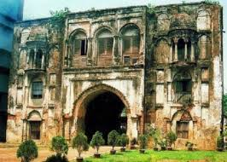
স্বাগতম

Slide 2
শিক্ষক পরিচিতি

Slide 3
পাঠ পরিচিতি
বাংলাদেশের ইতিহাস ও বিশ্বসভ্যতা
নবম / দশম শ্রেণি
সপ্তম অধ্যায়
মধ্যযুগে বাংলার সামাজিক ,অর্থনৈতিক ও সাংস্কৃতিক ইতিহাস

Slide 4
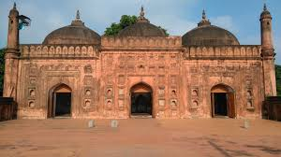
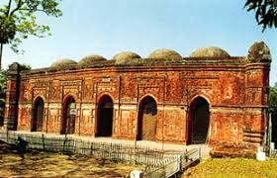
নিচের ছবিগুলো মনোযোগ দিয়ে দেখ
স্থাপত্য শিল্প ?
এগুলো কোন শিল্পের আওতাভুক্ত?
এগুলো কিসের ছবি
মসজিদ

Slide 5
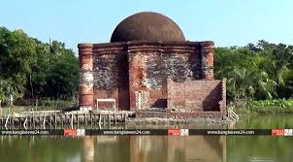
আজকের পাঠ
বাংলার স্থাপত্য ও চিত্রকলা

Slide 6
শিখনফল
১। বাংলার সুলতানি আমলের স্থাপত্য শিল্প সম্পর্কে বলতে পারবে;
২। বাংলার মুঘল আমলের স্থাপত্য ও চিত্রকলা সম্পর্কে আলোচনা করতে পারবে।

Slide 7
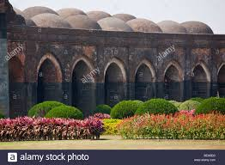
সুলতানি আমলের স্থাপত্য
মধ্যযুগে বাংলার শাসকগণ নিজেদের শাসনকালকে স্বরণীয় করে রাখতে বিভিন্ন সময়ে বিভিন্ন স্থানে প্রাসাদ, মসজিদ ,কবর দরগাহ ইত্যাদি নির্মান করেছিলেন । মসজিদ নির্মাণকে তারা পূর্ণের কাজ মনে করত । সুলতানি আমলের স্থাপত্যের ধ্বংসাবশেষের মধ্যে এখনো অনেক স্মৃতি চিহ্ন রয়েছ। ১৩৬৯ সালে সুলতান সিকান্দার শাহ আদিনা মসজিদ নির্মান করেন । এই মসজিদের উত্তর পাশে তার কবর নির্মিত হয়েছিল।
আদিনা মসজিদ গৌড়

Slide 8
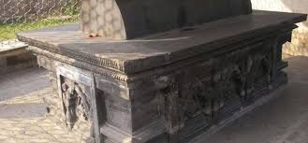
গিয়াস উদ্দিন আযম শাহের সমাধি
সোনারগাঁয়ে গিয়াস উদ্দিন আযম শাহের একটি কবর আছে। এ কবরের অতি নিকটে পাঁচটি দরগাহ ও পাঁচটি মসজিদ আছে , এগুলো পাঁচ পিরের দরগাহ নামে পরিচিত ।

Slide 9
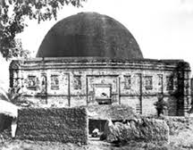
সুলতান জালাল উদ্দিনের শাসনকালে উল্লেখযোগ্য কীর্তি পান্ডুয়ার এক লাখি মসজিদ । ১৪১৮-১৪২২ সালে এক লাখ টাকা ব্যয়ে নির্মান করা হয়েছিল বলে একে এক লাখি মসজিদ বলে । এ মসজিদ আসলে একটি কবর । এখানে তার স্ত্রী ,পুত্রদের সমাহিত করা হয় । এটিতে হিন্দু স্থাপত্য রীতির প্রতিফলন লক্ষ্য করা যায় ।
এক লাখি মসজিদ

Slide 10
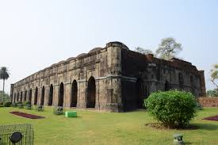
বড় সোনা মসজিদ
বড় সোনা মসজিদের আরেক নাম বার দুয়ারী মসজিদ ।এতে বৃহৎ বারটি দরজা ছিল। এই মসজিদে সোনালী রঙের কারুকার্য করা ছিল। ফলে এটা সোনা মসজিদ নামে পরিচিত ছিল। আসাম বিজয়কে স্মরণীয় করে রাখার জন্য হুসেনশাহ এ মসজিদটি নির্মাণ করেছিল। ১৫২৭ খ্রিষ্টাব্দে নসরত শাহ এর নির্মাণ কাজ শেষ করেছিল।

Slide 11
জোড়ায় কাজ
সুলতানি আমলের কয়েকটি স্থাপত্য শিল্পের সম্বন্ধে আলোচনা কর ।

Slide 12
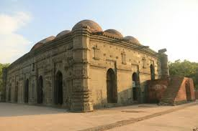
গৌড় শহরের দক্ষিণ প্রান্তে বর্তমান ফিরোজাবাদ গ্রামে ছোট সোনা মসজিদ নির্মান হয়েছিল। এই মসজিদটি আকারে ছোট ছিল এবং সোনালী রঙ্গের গিলটির কারুকার্য ছিল বলে একে ছোট সোনা মসজিদ বলা হয় । আলাউদ্দিন হুসেন শাহের আমলে জনৈক ওয়ালি মুহম্মদ এটির নির্মাতা ছিলেন ।
ছোট সোনা মসজিদ

Slide 13
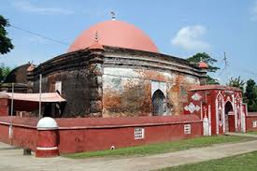
বাগেরহাট জেলায় খান জাহান আলীর সমাধি নির্মিত হয়ছে । কিংবদন্তি অনুসারে খান জাহান আলী জনৈক পীর ঐ স্থানে বসতি স্থাপন করেন। ১৪৫৯ সালে এখানে তার মৃত্যু হয় ।
খান জাহান আলীর সমাধি

Slide 14
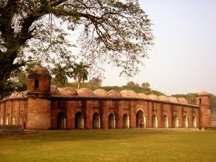
বাগেরহাট জেলায় ষাট গম্বুজ মসজিদ বাংলার মুসলমান শাসনকালের গৌরব বৃদ্ধি করেছে। ষাট গম্বুজ মসজিদ নাম হলেও মূলত এর গম্বুজের সংখ্যা সাতাত্তরটি । পনের শতকের মাঝামাঝি সময়ে এটি নির্মিত হয়েছিল। তুর্কি সেনাপতি ও ইসলামের একনিষ্ট সাধক উলুখ খান জাহান এ মসজিদ নির্মান করেন । জাতিসংঘের ইউনেস্কো কর্তৃক বিশ্ব সভ্যতার নিদর্শন হিসাবে স্বীকৃত হয়েছে ।
ষাট গম্বুজ মসজিদ বাগেরহাট

Slide 15
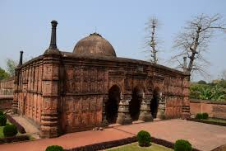
কদম রসুল গৌড়ে অবস্থিত । মহানবির পদচিহ্নের প্রতি সম্মান প্রদর্শনের জন্য এ ভবনটি নির্মিত হয় । ১৫৩১ সালে নসরৎ শাহ এটি নির্মান করেছিলেন । এ ভবনের এক কক্ষে একটি কালো কারুকার্য খচিত মর্মর বেদির উপরে হয়রত মুহম্মদের (দঃ) পদচিহ্ন সম্বলিত একখন্ড প্রস্তর স্থাপিত হয়েছিল।
কদম রসুল গৌড়

Slide 16
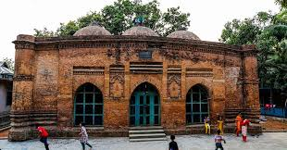
ঢাকা জেলার রামপালে বাবা আদমের মসজিদ অবস্থিত ১৪৮৩ খ্রিষ্টাব্দে মালিক কাফুর ফতেহ শাহের রাজত্বকালে এটি নির্মিত । এগুলোর বাইরেও বাংলার নানা স্থানে বহু মসজিদ ও সমাধি সৌধ আছে ।
বাবা আদমের মসজিদ

Slide 17
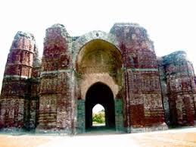
মুসলমান বাংলার স্থাপত্য শিল্পের মধ্যে রুকন উদ্দিন বরবক শাহ নির্মিত গৌড়ের দাখিল দরওয়াজা ও আলাউদ্দিন হুসেন শাহের সমাধি তোরণ বিশেষ উল্লেখযোগ্য । গৌড়ের ফিরোজ মিনার স্থাপত্য শিল্পের আর একটি উৎকৃষ্ট নিদর্শন । অনেকে মনে করেন হাবসি সুলতান সাইফউদ্দিন ফিরোজ শাহ এটি নির্মাণ করেন ।
দাখিল দরওয়াজা, গৌড়

Slide 18
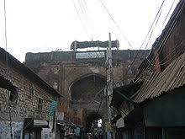
মুঘল আমলের স্থাপত্য ও চিত্রকলা
মুঘল শাসকগণ বাংলার বহু স্থানে মসজিদ, সমাধি , ভবন, স্মৃতিসৌধ, মাজার , দুর্গ স্তম্ভ ও তোরণ নির্মান করেছেন ।স্থাপত্য শিল্পের বিকাশের জন্য এ যুগকে বাংলায় মুঘলদের স্বর্ণযুগ হিসাবে অভিহিত করা হয় । এ যুগের মসজিদের গম্বুজগুলো ছিল খাজকাটা এবং এর গায়ে মোজাইক করা হতো। খিলানের চারপাশে ছিল লতাপাতার কারুকাজ । গম্বুজের চূড়া হত লম্বা ও সুচালো । মুঘল যুগে কাটরা নামে বেশ কয়টি দালান তৈরী করা হয়েছিল এগুলো ছিল অতিথীশালা।বড় কাটরা নির্মাণ করেন শাহ সুজা । এটি চকের দক্ষিন দিকে বুড়িগঙ্গা নদীর তীরে অবস্থিত ।
বড় কাটরা ,ঢাকা

Slide 19
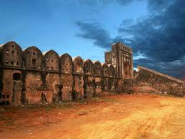
নারায়ন জেলার শীতলক্ষা নদীর পশ্চিম তীরে অবস্থিত হাজিগজ্ঞ দূর্গ ।সম্ভবত সুবেদার মির জুমলা (১৬৬০-১৬৬৩) খ্রিষ্টাব্দ নির্মাণ করেন । মগ ও পর্তৃগীজ জলদস্যুদের প্রতিহত করার জন্য এই দূর্গ তৈরী করা হয়েছিল।
দাখিল দরওয়াজা, গৌড়

Slide 20
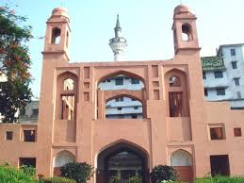
সুবেদার শাহজাদা আজম বেশ কিছু ইমারত তৈরী করেছিলেন । বুড়িগঙ্গার তীর ঘেষে তিনি এক বিশাল কাটরা তৈরী করেছিলেন । তাঁর আমলেই লালবাগের শাহী মসজিদ তৈরী হয়।
লালবাগের শাহী মসজিদ

Slide 21
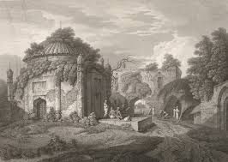
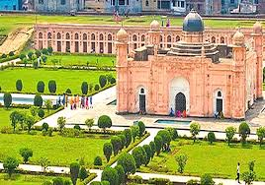
ছোট কাটরা ,ঢাকা
বাংলায় মুঘল শিল্পকলা বিস্তারের ক্ষেত্রে শায়েস্তা খানের নাম উল্লেখযোগ্য ।তিনি ১৯৬৬ খ্রিষ্টাব্দে ছোট কাটরা নির্মান করেন । এটি বড় কাটরা থেকে ২০০ গজ দূরে । এর ভিতরে একটি মসজিদ ও একটি গম্বুজ আছে ।
লালবাগের কেল্লা আজও শায়েস্তা খানকে স্মরণ করিয়ে দেয় । তাঁর শাসনকালের পূর্বেই এর নির্মাণকাজ শুরু হয় । তিনি এটি শেষ করার পদক্ষেপ নেন ।
লালবাগের কেল্লা

Slide 22
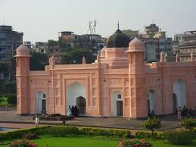
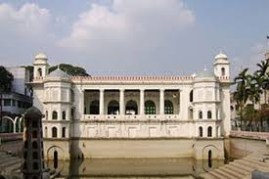
লালবাগ দূর্গের ভিতরে রয়েছে শায়েস্তা খানের কন্যা পরিবিবির মাজার ।মার্বেল পাথরে নির্মিত এ সমাধি ভবনটি এখন পর্যন্ত এদেশে সর্বাধিক সুন্দর মুসলিম স্মৃতি সৌধ হিসাবে গণ্য করা হয় ।
পরিবিবির মাজার
১৬৭৬ সালে শায়েস্তা খান হোসেনি দালান নির্মান করেন । চক বাজারের মসজিদ ,বুড়িগঙ্গার তীরে অবস্থিত শায়েস্তা খানের মসজিদ ও সাত গম্বুজ মসজিদের সাথে শায়েস্তা খানের নাম জড়িয়ে আছে ।
হোসেনি দালান

Slide 23
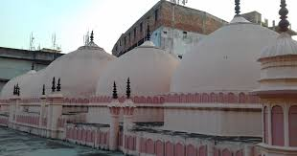
বাংলার নবাবদের সময়ে বহু ইমারত নির্মাণ হয় । জিনজিরা প্রসাদ তাদেরই কীর্তি ।
জিনজিরা প্রসাদ
মুর্শিদকুলী খানের আমলে বেগম বাজার মসজিদ নির্মান করা হয়। মুর্শিদাবাদে তিনি একটি কাটরা ও মসজিদ নির্মাণ করেন । চেহেল সেতুন নামে একটি প্রসাদও তার সময়ে তৈরী । এটি ছিল একটি প্রকান্ড দরবার ভবন ।
বেগম বাজার মসজিদ

Slide 24
মূল্যায়ন
১।ছোট কাটরা কে নির্মাণ করেন ?
২।কদম রসুল মসজিদে কিসের চিহ্ন আছে ?
৩। বেগম বাজার মসজিদ কার আমলে তৈরী করা হয় ?
৪।ষাট গম্বুজ মসজিদ কোন জেলায় অবস্থিত ?

Slide 25
বাড়ির কাজ
১। ষাট গম্বুজ মসজিদ সম্পর্কে একটি টিকা লিখে আনবে।

Slide 26
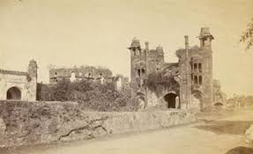
ধন্যবাদ

